Slide 1


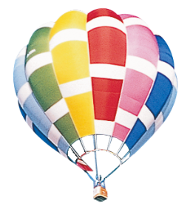


FORUM 8 Design Solution
防災安全
3DVR・DesignStudio
ＵＣ-win/Road
2020.10
株式会社 フォーラムエイト

Slide 2

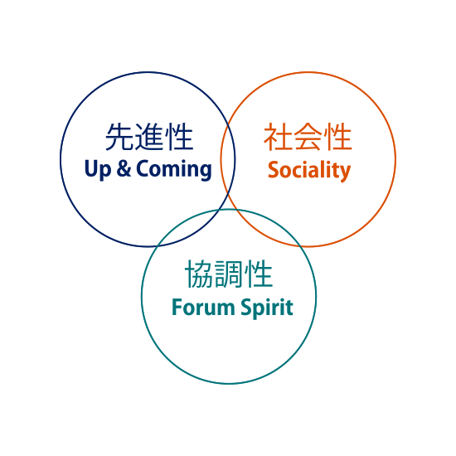


FORUM 8 Company profile
株式会社フォーラムエイト（FORUM8. Co., Ltd）
設 立 ： 1987年5月 資 本 金 ： 5,000万円
登 録 ： 建設コンサルタント
事業内容 ： 設計支援ソフトウェアの開発／販売／サポート
各種ソリューション提供
従業員数 ： 260名（2019.10.1現在）
沿 革 ： 創業～再構築 実践IT企業講座（関大講演）
◎ 土木設計支援パッケージソフト開発販売で創業、UC-1は、1981年発売開始
◎ 登録ユーザ数128,201（2019.6.17現在）、土木設計ソフトで、トップクラスのシェア
◎ ユーザ内訳：建設コンサル60％、官公庁、大学、建設、自動車、各種研究機関
◎ 工学博士6名、技術士5名（建設/情報工学/総合技術管理）
ソフト開発・応用情報・基本情報技術者64名
◎ 事業所：国内11・海外5で営業展開、ソフト海外輸出・大型プロジェクト受注
◎ 100%出資（海外）：上海富朗巴／青島軟件技術／台湾富朗巴／F8ベトナム／F8ミヤンマー
◎ 2019年33期は、売上42.7億（1.1%売上増、過去最高）、経常益7.39億）
◎ 認証登録：ISMS、Pマーク、QMS(ISO9001）、BCMS（BCP）、EMS（ISO14001)を全社で取得
PSQ認証制度取得（UC-win/Road Ver.12、UC-1シリーズ各種製品）
◎ 基本特許取得：データ伝送技術「a3S クラウド伝送ライブラリ」／クラウド管理システム
VR-Cloud®運転シミュレーション／クラウドコンピューティングのアーキテクチャ 他
新中期計画 『FORUM8－4×8＝32』 第33期営業報告 販売実績推移 設立30周年社史
コンテンツ
Notes:
2

Slide 3
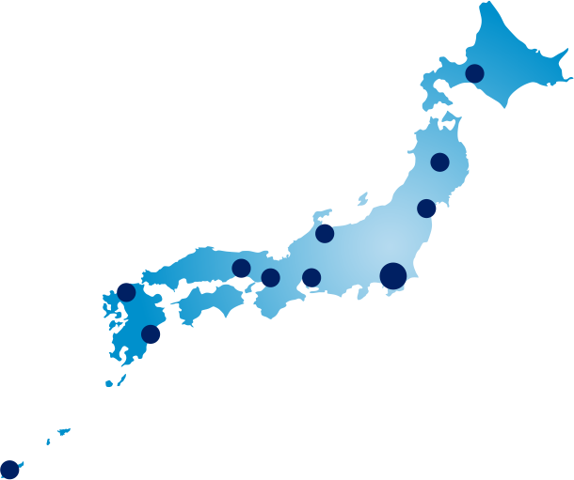

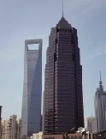
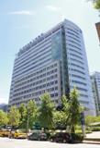
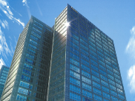
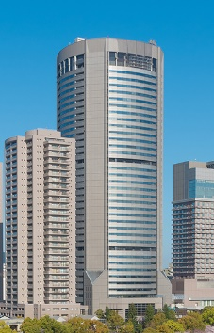
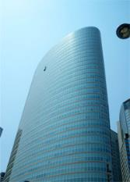
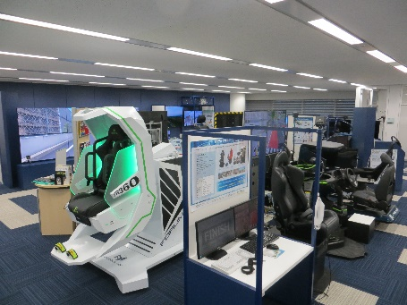
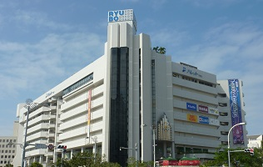
FORUM 8 OFFICE & BRANCH
Japan
World Branch
Sapporo
Iwate
Kanazawa
Sendai
2016.6 ベトナム事務所開設
2017 ミャンマー事務所開設
Kobe
Fukuoka
Tokyo
Osaka
Nagoya
Miyazaki
Okinawa
2014.8
台湾富朗巴開設
2014.1
青島軟件技術開設
上海富朗巴
FORUM8 representative office
Europe office(UK) Korea Sydney
FORUM8 AZ (Arizona) Canada

Slide 4




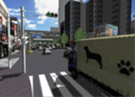


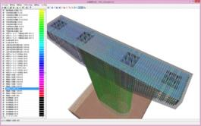



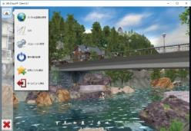




FORUM 8 Solutions
VRデータサービス
システムインテグレーター
カスタマイズ開発
3DVRエンジニアリング
サービス
ウルトラマイクロデータセンター
VR/CG
Simulation
解析支援サービス
FEM
Analysis
DESIGN
BIM・CIM・CAD
ES/F3D/地盤
スパコンクラウド®
Web
Cloud
建設コンサルタント
スイートシリーズ
クロスプラットフォームゲームエンジン
組込み開発サービス
スイートデータ消去／スイート会計
コンテンツ
Notes:
4
4
4

Slide 5
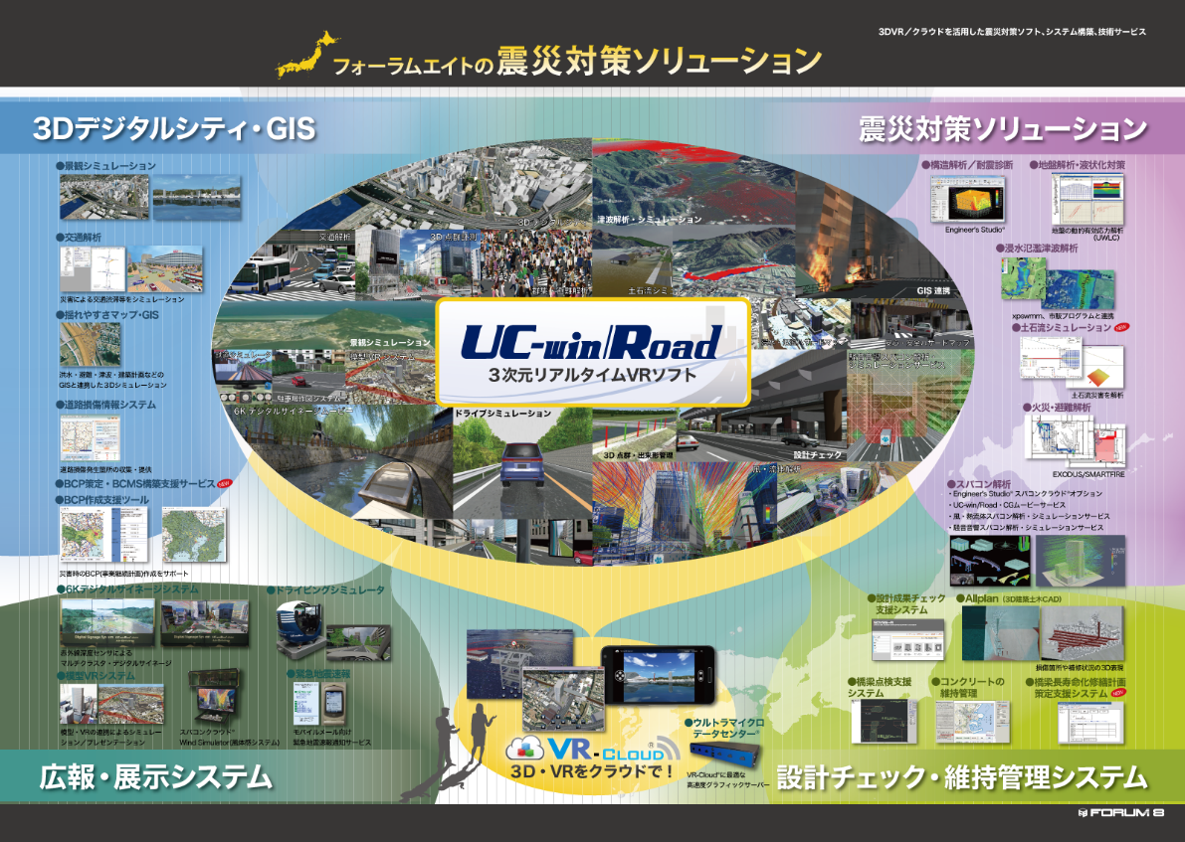
コンテンツ

Slide 6
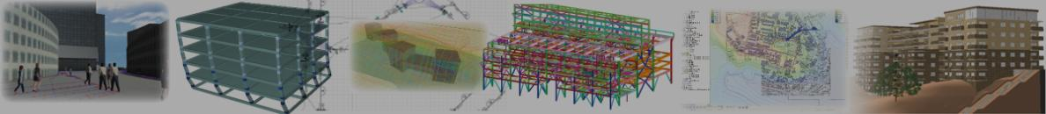
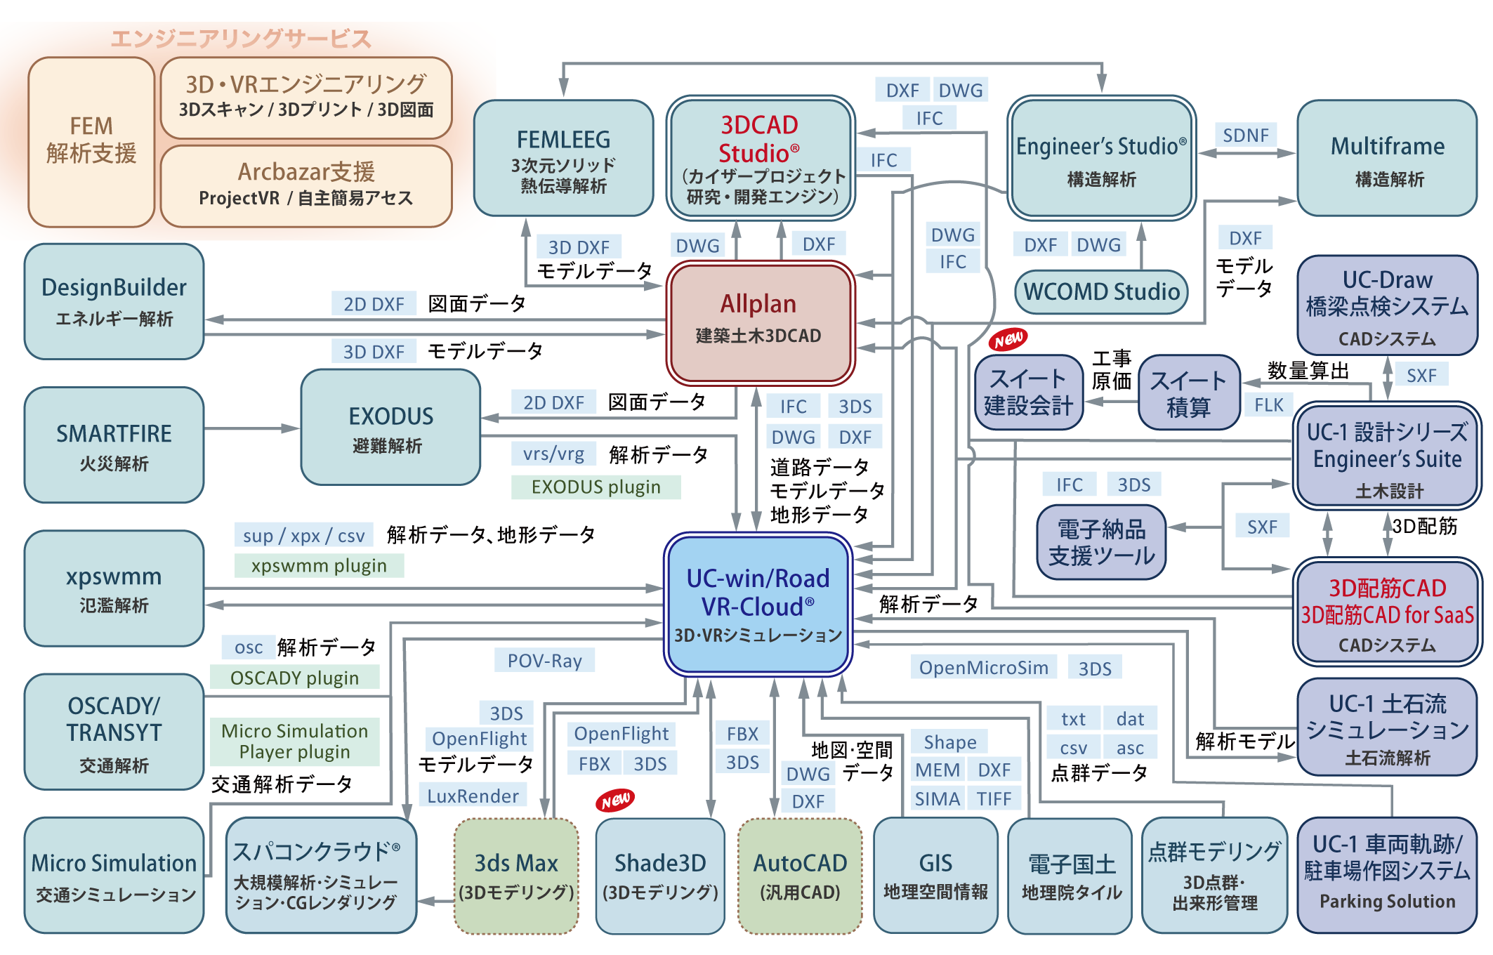
BIM/CIM & VR Solution BIM/CIM による建築土木設計ソリューション
コンテンツ

Slide 7
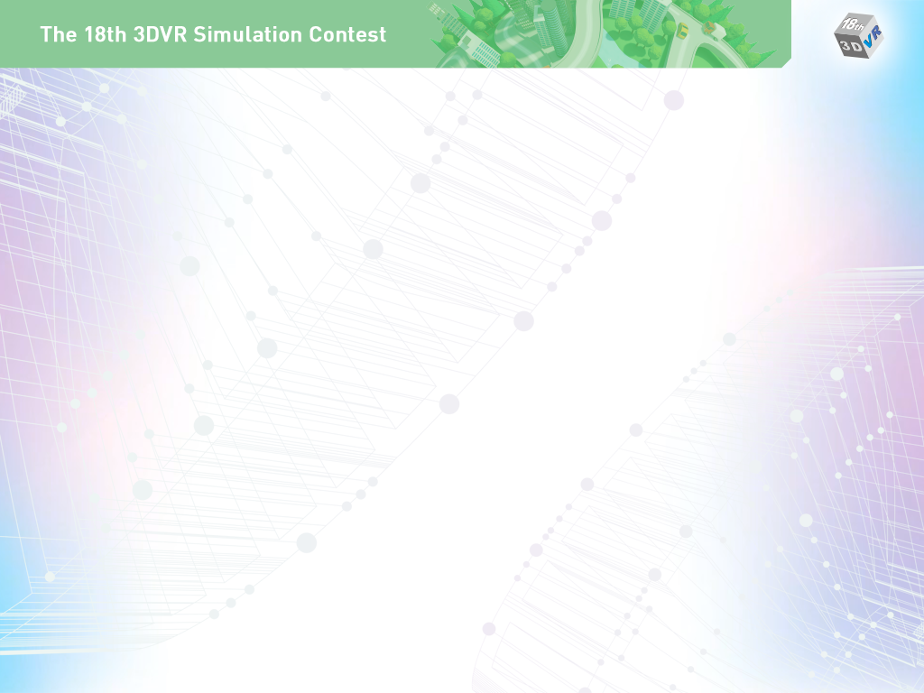

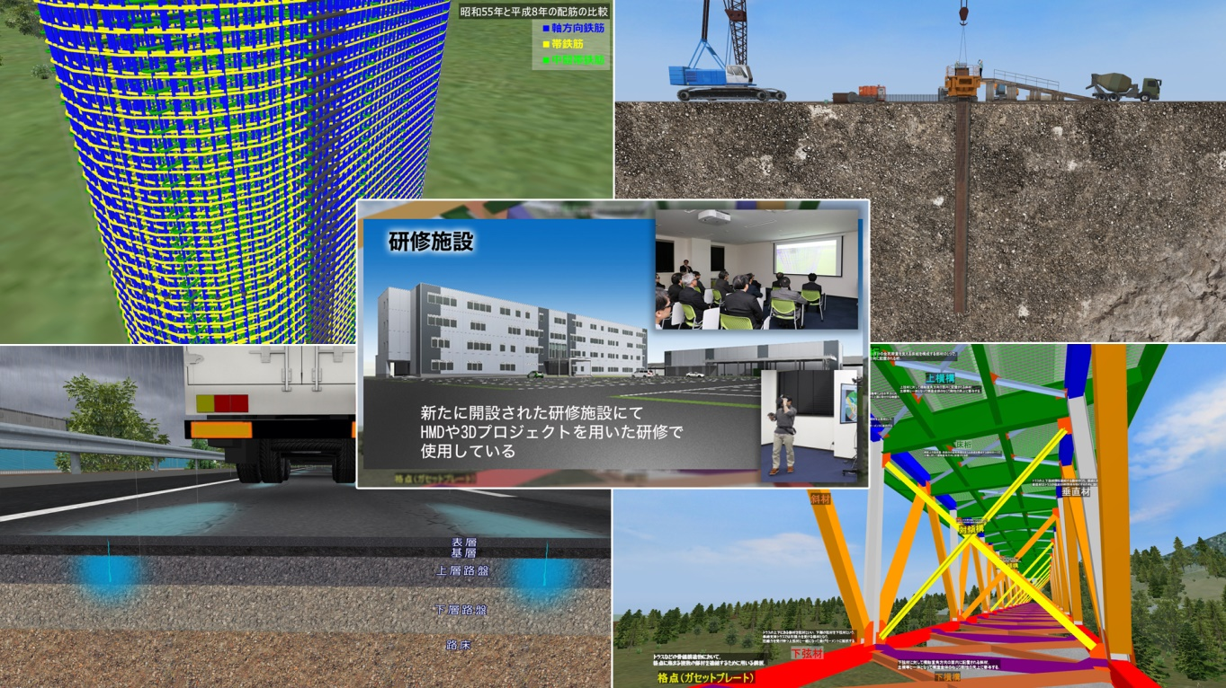
準グランプリ 優秀賞
VR等体感型研修システム
東日本高速道路株式会社
高速道路の舗装、橋梁、土工に関する基本知識の習得を目的とした研修用VRコンテンツを制作した。土木施設の基本構造、施工の流れ、損傷メカニズム、地盤沈下対策をVRで表現し、実際には見ることができない内部構造や地中の変化の様子なども、3DプロジェクタやHMDによって臨場感を伴って視聴・体感することを可能としている。
a3slist://vrcloud.forum8.co.jp/ljt11zt1
作品紹介AVI
コンテンツ

Slide 8

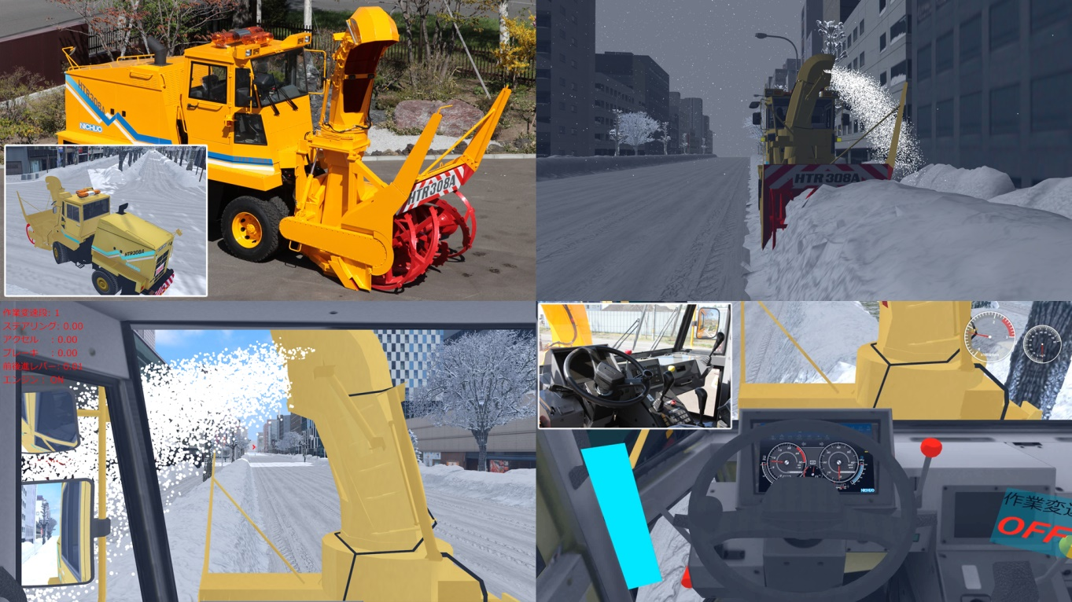
アイデア賞
除雪車運転シミュレータ
株式会社NICHIJO
ロータリ除雪車の操作訓練用のシミュレータを作成。ハンドル・ペダルおよび実車の操作機器を模したボタン・操作レバー類を組み合わせ、HMD上に各種メータを表示することでリアルな運転環境と操作イメージを再現している。除雪時の作業状況に即した車両運動計算と投雪の計算を行い、状況に応じた適切な操作が体験できる。
a3slist://vrcloud.forum8.co.jp/gqj1mnvy
作品紹介AVI
コンテンツ

Slide 9
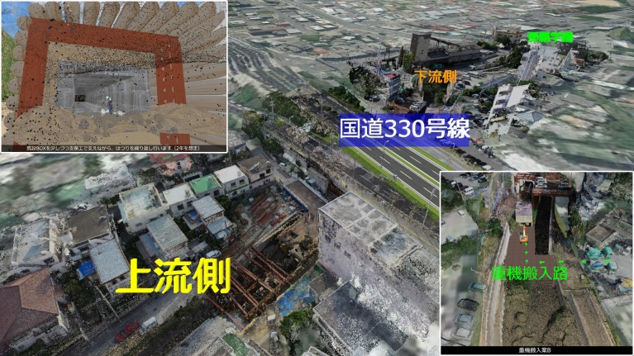
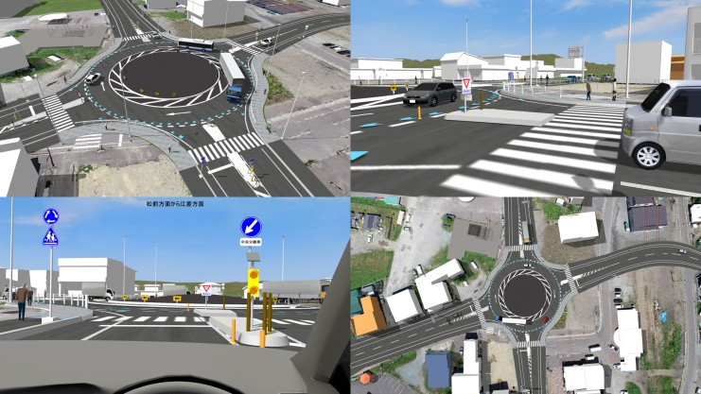
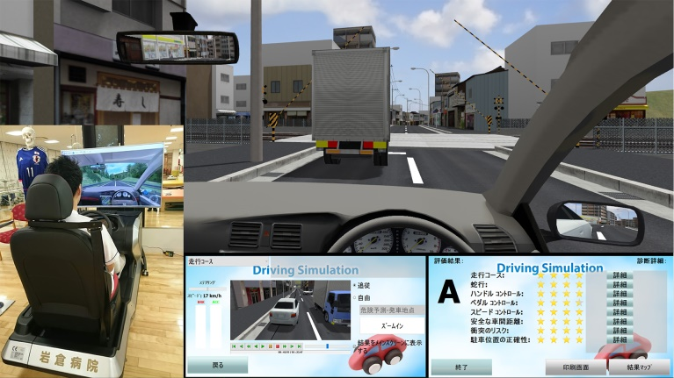
ノミネート賞
安謝川BOX工事VR
株式会社福地組
社会インフラ計画VRシミュレーション
株式会社東鵬開発
ボックスカルバート付替え工事の住民説明用VRデータを作成。施工方法や工期について施工シミュレーションにて説明を行う。上記に加えて資材搬入路の説明、迂回ルート案内用のスクリプトも作成し住民説明会時にわかりやすいと評価を得た。また工事範囲周辺の建築物は点群で表現することで作成期間を抑えることが出来た。
北海道上ノ国町における北海道初となるラウンドアバウト導入に向け、交差点改良工事の計画段階から交通供用直前までVRを活用。計画段階では関係機関との協議、付属施設配置計画、交通容量確認に利用し、実施段階では住民への周知活動に動画も公開。供用開始に向けた通行体験会ではドライブシミュレータでの体験も実施した。
a3slist://vrcloud.forum8.co.jp/68s422kj
作品紹介AVI
a3slist://vrcloud.forum8.co.jp/ytte95wf
作品紹介AVI
運転判断反応評価シミュレータ
医療法人知邑舎 岩倉病院
広く意識障害を持つ患者向けに運転時の反応を評価するためのドライブシミュレータ。従来、運転への影響の判断が難しかった高次脳機能障害などの場合でも、リアルな運転状況下で、危険事象に対する判断能力や認知機能、反応速度の評価の提示が可能となり、回復期リハビリから社会復帰への支援として活用。
a3slist://vrcloud.forum8.co.jp/ gi8l7xam
作品紹介AVI

Slide 10


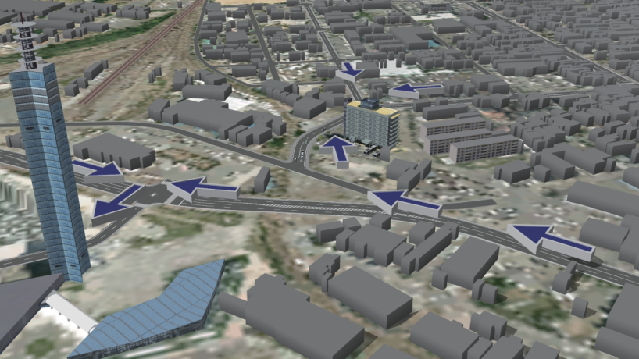
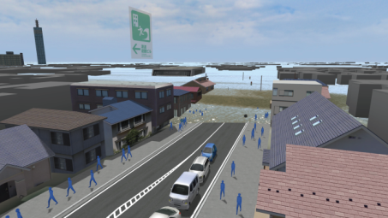
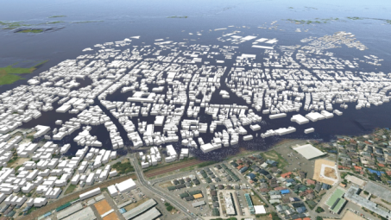
審査員特別賞 地域づくり賞
NPO 地域づくり工房 代表 傘木 宏夫 氏
津波迅速避難教育システム
秋田県産業技術センター/秋田大学
海底地震発生に伴い津波来襲が危惧される地域において、どのように迅速避難すべきかを学習できる避難教育システム。秋田市の津波浸水域の街並みをVR化し、津波がどのように遡上してくるのかを体験できるため、住民にとって親和性の高いシステムである。今後、秋田県全域に展開し、津波防災に対する啓発活動に役立てる。
a3s://114.179.94.162:9111/
作品紹介AVI
コンテンツ

Slide 11
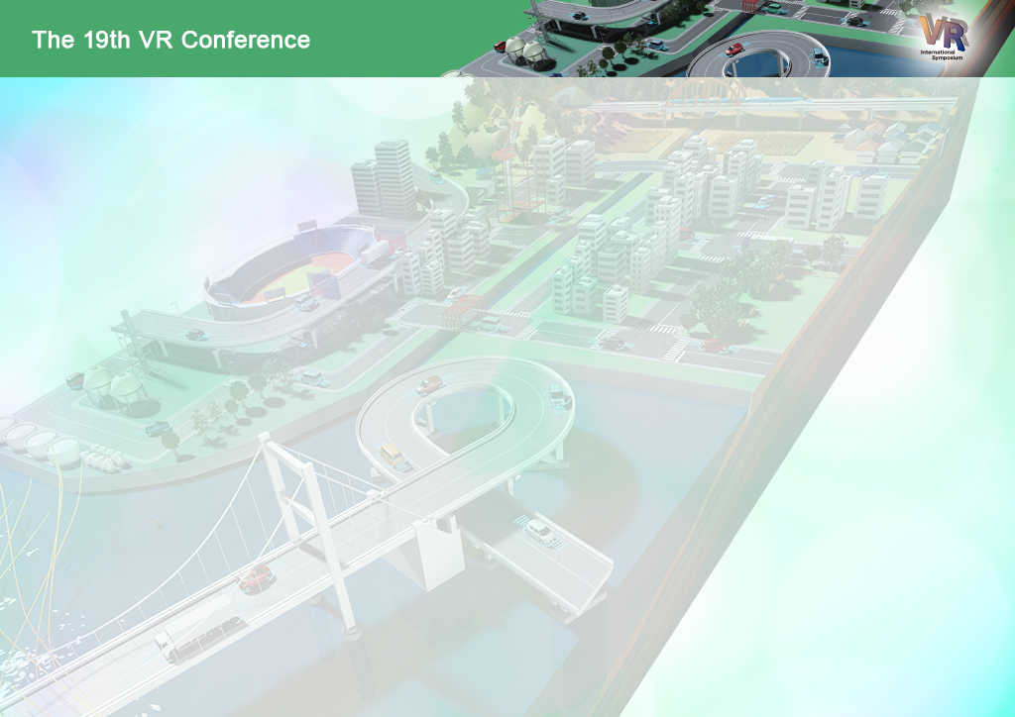
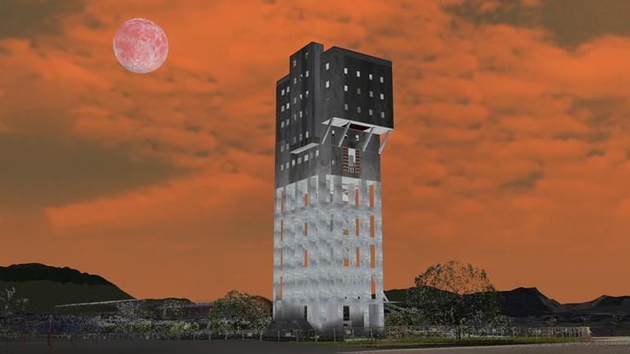
準グランプリ 優秀賞
「志免鉱業所竪坑櫓」 「周辺施設(昭和39年当時)」3次元VR
株式会社ソ．ラ．コンサルティング
志免鉱業所跡「竪坑櫓」（福岡市志免町）は、ワインディングタワー構造の竪坑櫓としては世界で3か所（中国、ベルギー、日本）のみ現存する国の重要文化財です。本データは3次元VRを活用し、写真・文献等を参考にまた3次元点群計測データからモデル化を行い当時の炭鉱関連施設や地下空間を分かり易く可視化説明しました。
a3slist://vrcloud.forum8.co.jp/opd63d7l
作品紹介AVI
コンテンツ

Slide 12
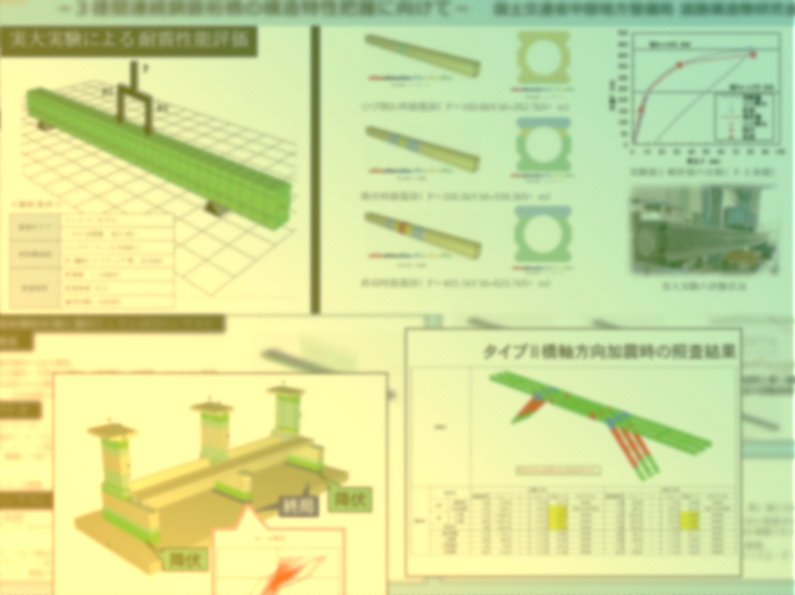


第6回
ナショナル･レジリエンス
デザインアワード
The 6th National Resilience Design Award
コンテンツ

Slide 13


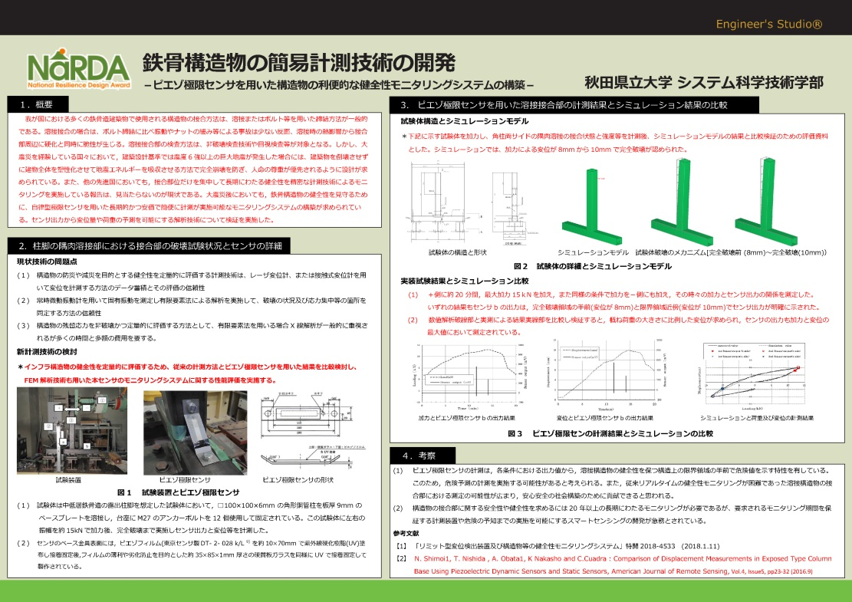
鉄骨構造物の簡易計測技術の開発
－ピエゾ極限センサを用いた構造物の利便的な健全性モニタリングシステムの構築－
秋田県立大学 システム科学技術学部
使用プログラム ： Engineer's Studio®
我が国における多くの鉄骨造建築物で使用される構造物の接合方法は、溶接またはボルト等を用いた締結方法が一般的である。溶接接合の場合は、ボルト締結に比べ振動やナットの緩み等による事故は少ない反面、溶接時の熱影響から接合部周辺に硬化と同時に脆性が生じる。溶接接合部の検査方法は、非破壊検査技術や目視検査等が対象となる。しかし、大震災を経験している国々において、建築設計基準では震度6強以上の巨大地震が発生した場合には、建築物を倒壊させずに建物全体を塑性化させて地震エネルギーを吸収させる方法で完全崩壊を防ぎ、人命の尊重が優先されるように設計が求められている。また、他の先進国においても，接合部位だけを集中して長期にわたる健全性を精密な計測技術によってモニタリングを実施している報告は、見当たらないのが現状である。大震災後においても，鉄骨構造物の健全性を評価するために、自律型極限センサを用いた長期的かつ安価で簡便な計測を実施可能にするモニタリングシステムの構築が求められている。本報告では、新センサの出力から変位量や荷重の予測を可能にする解析技術について検証した結果を述べる。
AVI
コンテンツ

Slide 14

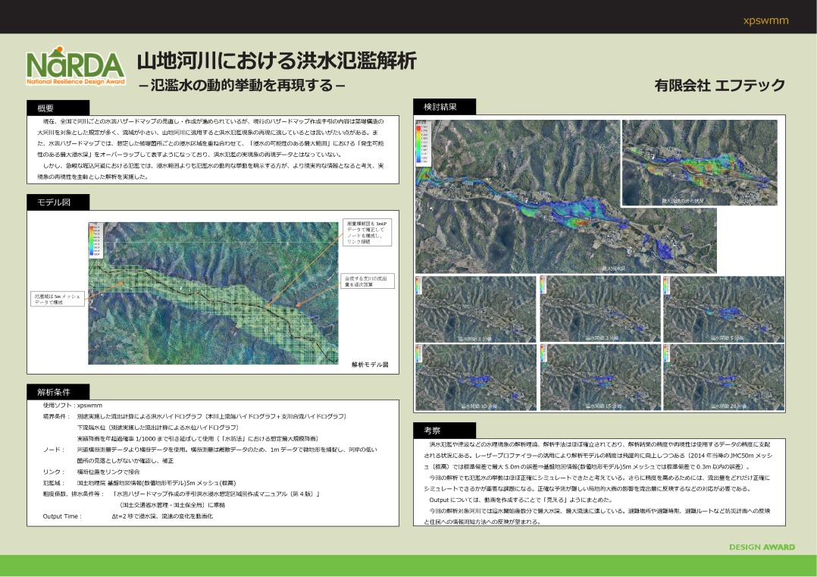
山地河川における洪水氾濫解析
－氾濫水の動的挙動を再現する－
有限会社エフテック
使用プログラム ： xpswmm
現在、全国で河川ごとの水害ハザードマップの見直し・作成が進められているが、現行のハザードマップ作成手引の内容は築堤構造の大河川を対象とした規定が多く、流域が小さい、山地河川に適用すると洪水氾濫現象の再現に適しているとは言いがたい点がある。また、水害ハザードマップでは、想定した破堤箇所ごとの浸水区域を重ね合わせて、「浸水の可能性のある最大範囲」における「発生可能性のある最大浸水深」をオーバーラップして表すようになっており、洪水氾濫の実現象の再現データとはなっていない。
しかし、急峻な堀込河道における氾濫では、浸水範囲よりも氾濫水の動的な挙動を明示する方が、より現実的な情報となると考え、実現象の再現性を主軸とした解析を実施した。
AVI
コンテンツ

Slide 15

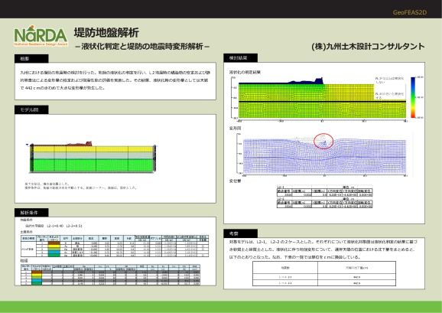
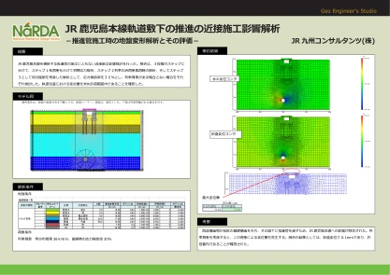
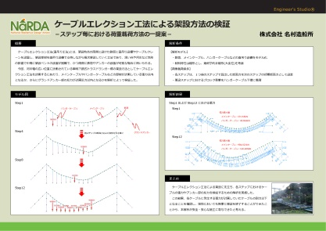
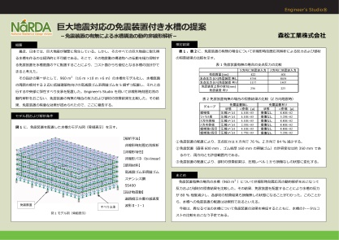
Performance-based Design Award
AVI
審査員：若井 明彦 氏（群馬大学 理工学部 教授）
堤防地盤解析
―液状化判定と堤防の地震時変形解析―
株式会社九州土木設計コンサルタント
使用プログラム ： 2次元弾塑性地盤解析 GeoFEAS2D
九州における堤防の地震時の検討を行った。地盤の液状化の判定を行い、L2地震時の構造物の安定および静的照査法による変形量の推定および耐震性能の評価を実施した。その結果、液状化時の変形量としては天端で442ｃｍのきわめて大きな変形量が発生した。
JR鹿児島本線軌道敷下の推進の
近接施工影響解析 ―推進管施工時の地盤変形解析とその評価―
JR九州コンサルタンツ株式会社
使用プログラム： Geo Engineer's Studio
ケーブルエレクション工法による
架設方法の検証
―架設ステップ毎における
荷重載荷方法の一提案―
株式会社名村造船所
使用プログラム： Engineer's Studio®
AVI
AVI
巨大地震対応の免震装置付き
水槽の提案 ―免震装置の有無による
水槽構造の動的非線形解析―
森松工業株式会社
使用プログラム： Engineer's Studio®
AVI

Slide 16

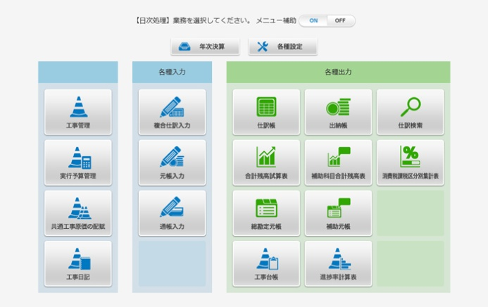

series スイート建設会計／スイート法人会計／スイート給与計算
大手会計ソフト連携！ 安価で高機能な一般／建設業向けクラウド会計ソリューション
スイート建設会計
建設業界に特化したクラウド型会計ソフト。
設計およびスイート積算とスムーズに連携し、
仕訳・工事台帳作成・原価集計に対応。
公認会計士サポート
スイート会計入力支援サービス
●仕訳入力時の工事コード入力により原価を工事別に計上
●工事台帳を作成し、工事別の原価を集計
●工事完成基準及び工事進行基準による工事収益を計上
●間接費の配賦機能を搭載
●建設業会計における勘定科目から、各種財務諸表を作成
●完成振替、間接費配賦の自動仕訳機能を搭載
【建設業ユーザ向け】
設計
積算
スイート
建設会計
スイート
給与計算
-出面管理-
【一般企業ユーザ向け】
スイート
法人会計
スイート
給与計算

Slide 17
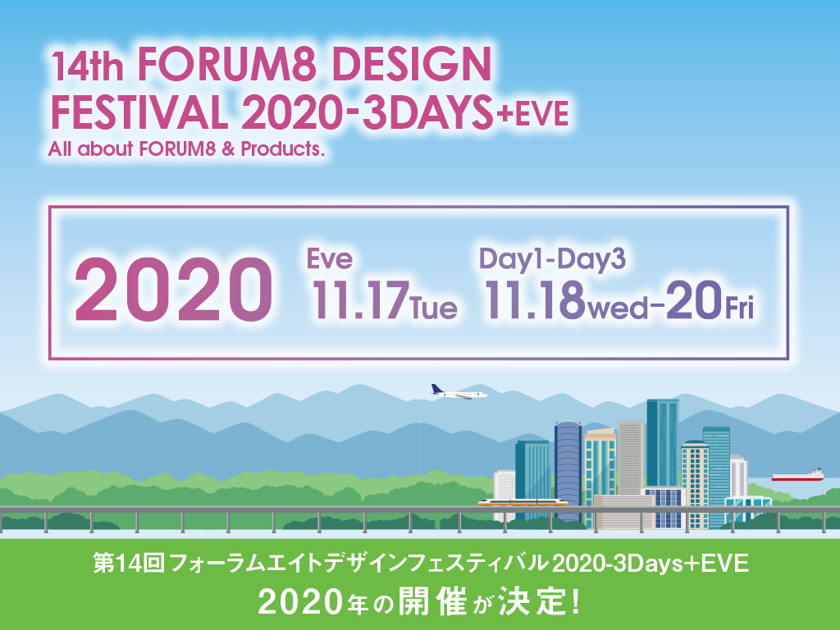
コンテンツ
コンテンツ

Slide 18

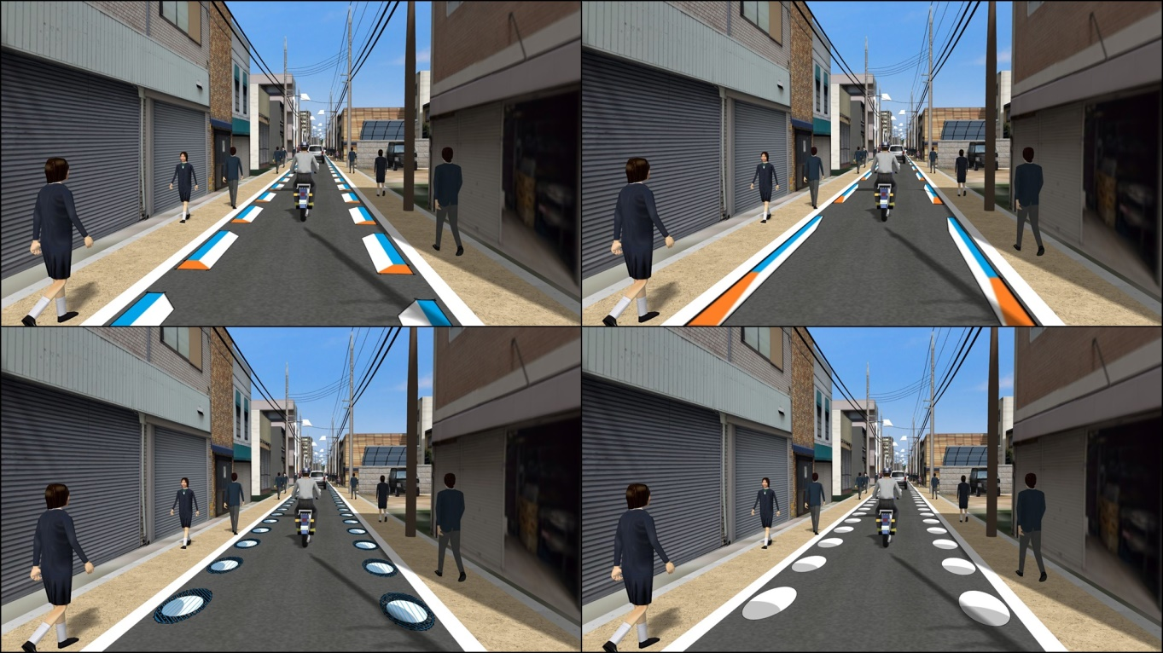
エッセンス賞
DSを利用した本町通りの イメージハンプシミュレーション
京都市立京都工学院高等学校
本校から徒歩5分にある本町通りは、通学路として多くの生徒が利用しているが、一方通行で道幅が狭く交通量も多いため危険に感じられる。そこで、イメージハンプによる車の減速効果のシミュレーションを行い、今年11月に本校で実施される地域全体の防災訓練で、住民の方々に提案、体験していただくデータ。
a3slist://vrcloud.forum8.co.jp/310se99n
作品紹介AVI
コンテンツ

Slide 19
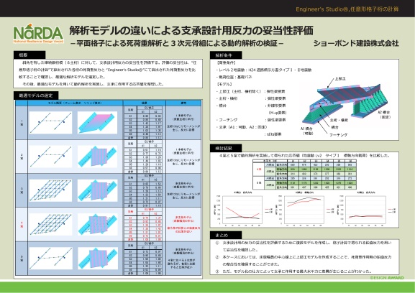
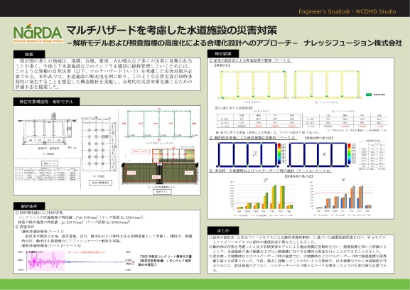
Elaborated Bridge Design Award
AVI
審査員：吉川 弘道 氏（東京都市大学 災害軽減工学研究室 教授）
解析モデルの違いによる支承設計用反力の妥当性評価 ―平面格子による死荷重解析と3次元骨組による動的解析の検証―
ショーボンド建設株式会社 名古屋支店
使用プログラム ： Engineer's Studio®、任意形格子桁の計算
斜角を有した単純鋼桁橋（6主桁）に対して、支承設計用反力の妥当性を評価する。評価の妥当性は、“任意形格子桁の計算”で算出された各桁の死荷重反力と “Engineer's Studio®”にて算出された死荷重反力を比較することで確認し、最適な解析モデルを選定した。 その後、最適なモデルを用いて動的解析を実施し、支承に作用する応答値を整理した。
Water Supply Resilience Award
AVI
審査員：守田 優 氏 （芝浦工業大学 副学長/工学部土木工学科 都市環境工学研究室 教授）
マルチハザードを考慮した水道施設の災害対策
―解析モデルおよび照査指標の高度化による合理化設計へのアプローチ―
ナレッジフュージョン株式会社
使用プログラム ：Engineer's Studio®、WCOMD Studio
我が国の多くの地域は、地震、台風、豪雨、火山噴火など多くの災害に見舞われることが多く、今後上下水道施設などのインフラを適切に維持管理していくためには、このような異種の自然災害（以下、マルチハザードという）を考慮した災害対策が必要である。本作品では、水道施設の配水池を例に取り、このような自然災害が同時多発的に発生すること（本作品では洪水時＋大地震時）を想定した構造解析を実施し、合理的な災害対策を講じるための評価手法を提案した。
コンテンツ

Slide 20
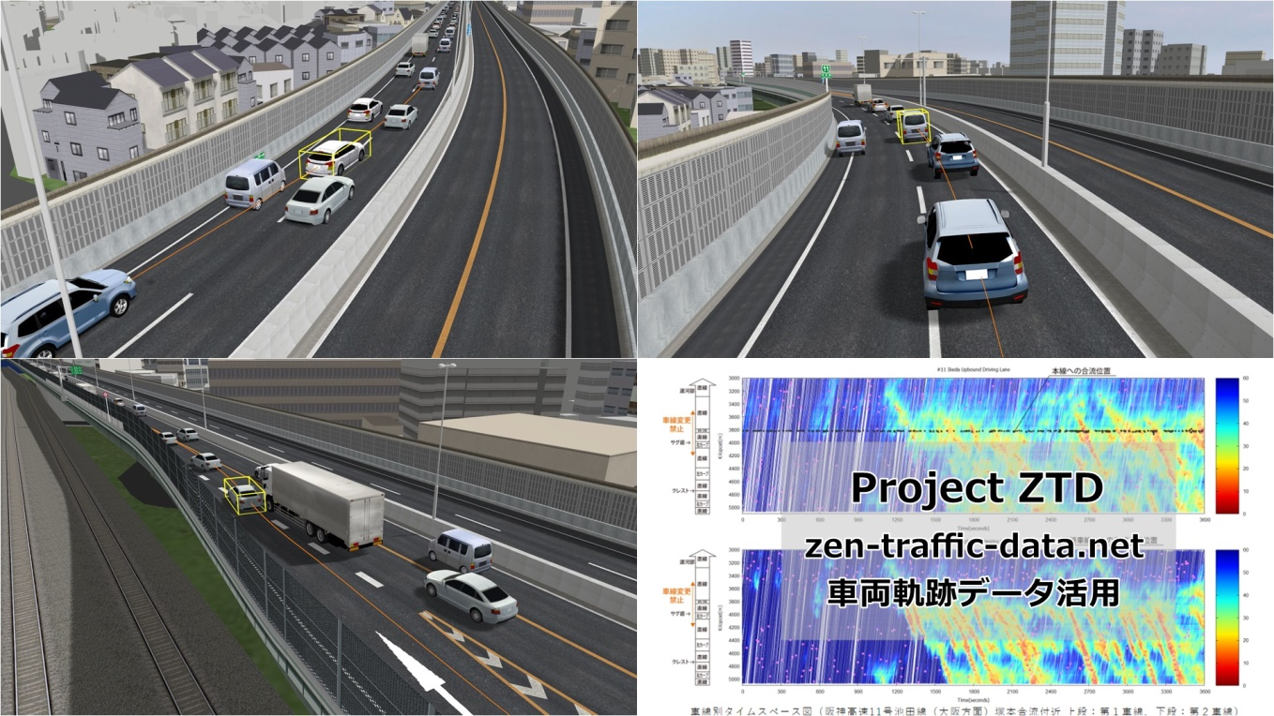
審査員特別賞 Advanced賞
日本大学 理工学部 土木工学科 関 文夫 氏
阪神高速道路車両軌跡シミュレーション
阪神高速道路株式会社
画像処理により生成した0.1秒毎の車両軌跡データ（Zen Traffic Data）を可視化するためのプラットフォームとして整備したVRデータである。両データを組み合わせることで、多様な視点から実際の交通状況・車両挙動を概観することが可能となり、実効性の高い渋滞対策・安全対策の立案への道筋をつけた。
a3slist://vrcloud.forum8.co.jp/8bpp8uh6
作品紹介AVI
コンテンツ

Slide 21
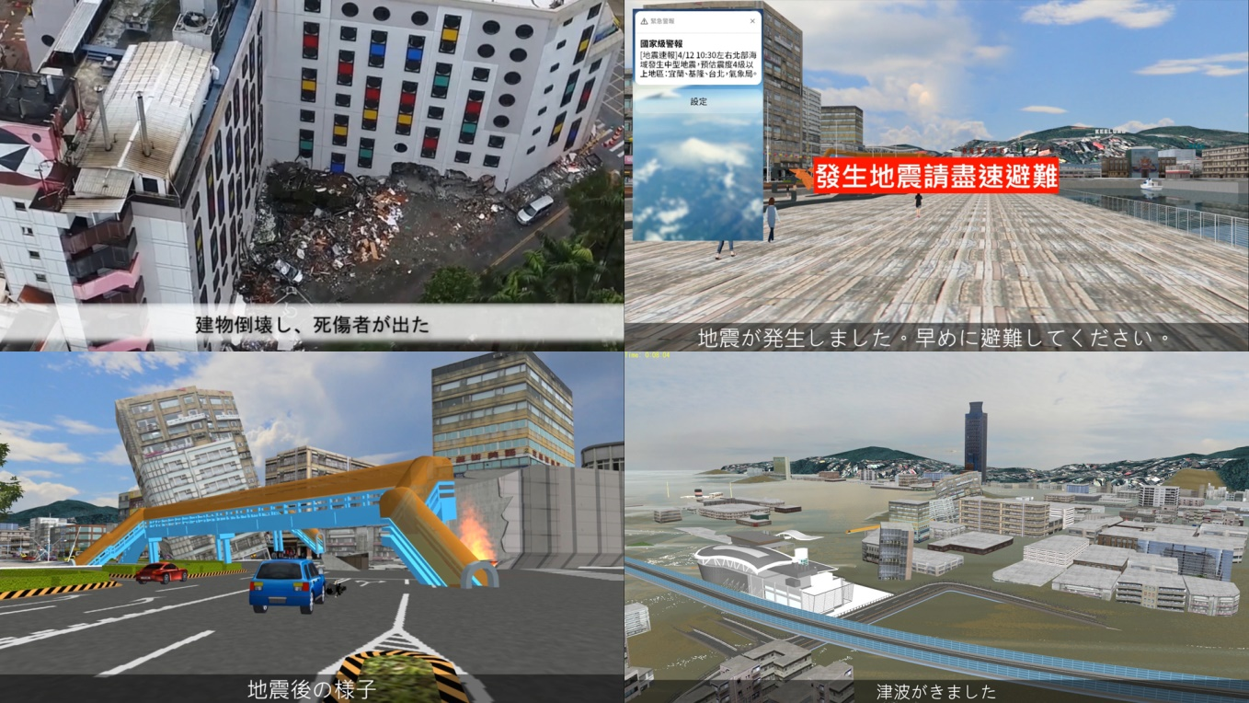
審査員特別賞 地域づくり賞
NPO 地域づくり工房 代表 傘木 宏夫 氏
3D環境設計VRソフトウェアシステムの シナリオ構築及びVR表示
国家災害防救科技中心
近年、台湾で大きな地震が多く発生し、甚大な被害を受けました。災害防止の意識を高めるため、災防中心はVRによる地震と津波のシミュレーションを構築し、体験システムを提供しました。今後は浸水・土石流解析、デバイスとの連携を計画しています。このシステムは解析データを可視化し、災害の研究・防止にも利用可能です。
a3slist://vrcloud.forum8.co.jp/rqj4phmp
作品紹介AVI
コンテンツ

Slide 22
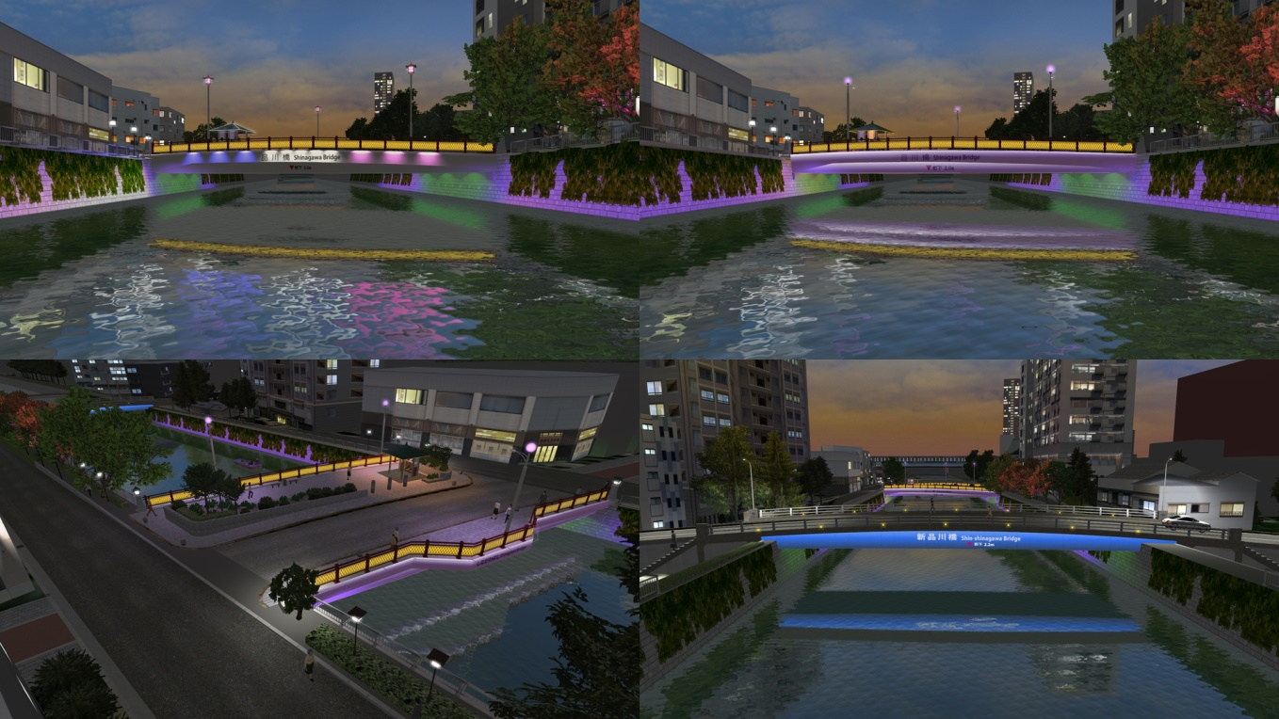
審査員特別賞 橋と一体化賞
道路・舗装技術研究協会 理事長 稲垣 竜興 氏
目黒川沿い橋梁ライトアップシミュレーション
株式会社景観設計・東京
目黒川の旧東海道歴史地区に架かる2本の“橋”と“護岸”について、江戸期の繁栄や今も引き継がれる歴史性を考慮したライトアップのVRの作成。夕暮れ時の周辺環境や水面への光の反射を再現し、四阿を含む橋桁を演出した。複数の照明器具による季節ごとの 景観を江戸紫や若草色で表現した。
a3slist://vrcloud.forum8.co.jp/t6lfux43
作品紹介AVI
コンテンツ

Slide 23
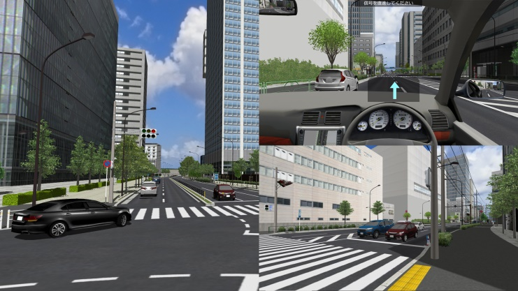
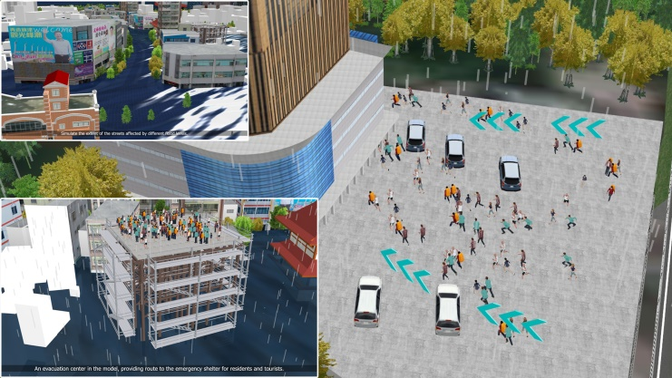
ノミネート賞
品川市街地をドライブする 気持ち再現シミュレータ
株式会社デンソー
VR for urban planning in Cijin Island
国立高雄大学
デンソーは品川にGlobal R&D Tokyoを構え、高度運転支援や自動運転分野の研究開発を進めています。これらの分野では、車に乗っている人の状態を知る技術も重要となります。品川の景観を安全なVR空間で再現することで、現実の品川の街でドライバが感じることをも再現でき、人の感情・状態を捉える技術の研究開発に活用しています。
都市計画用VRデータ。旗津島の交通と防災用に3Dモデルを作成し、住民と観光客の避難場として避難センターを再現。脱出ラインと異なるレベルの津波が発生する場合の浸水範囲を模擬し、防災企画のアドバイスにも利用。関連データは政府、コンサルタントと一般住民の交流プラットフォームとして活用が期待される。
a3slist://vrcloud.forum8.co.jp/mevqnsj2
作品紹介AVI
a3slist://vrcloud.forum8.co.jp/h9hx2ih4
作品紹介AVI

Slide 24
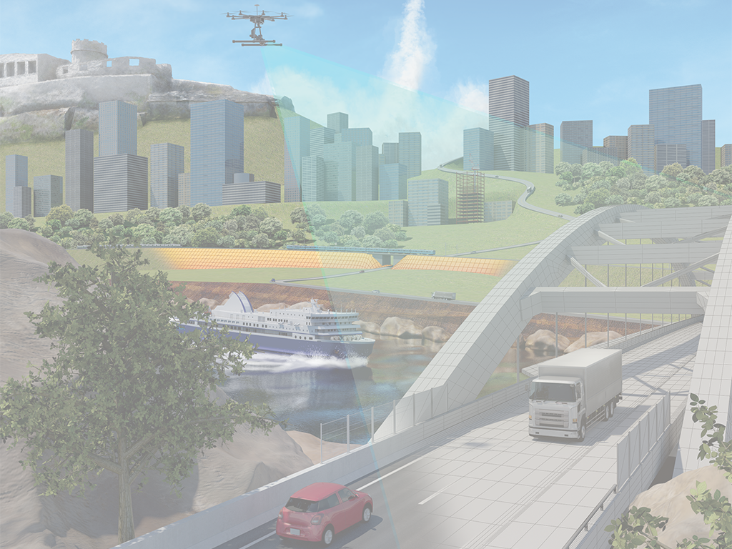
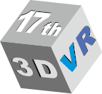
第17回コンテストまとめAVI
第17回
3D･VRシミュレーション
コンテスト オン･クラウド
The 17th 3DVR Simulation Contest
The 17th 3DVR Simulation Contest
コンテンツ

Slide 25

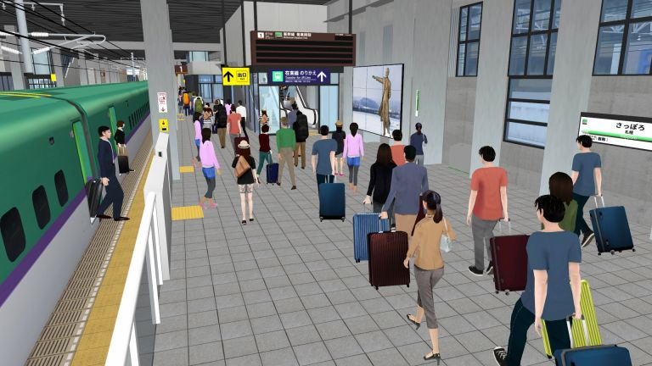
グランプリ
北海道新幹線札幌駅計画VRシミュレーション
北海道旅客鉄道株式会社
2030年度開業予定の北海道新幹線札幌駅の将来計画を作成。現在のプランに基づいて、開業後のイメージをVRにより再現している。 2018年6月に開催された、「北海道Virtual Reality(VR)推進協議会発足記念オープンセミナー」においては、新幹線降車から在来線乗り換えまでの歩行シミュレーションが公開されている。VRデータにおいては、駅構内の乗客の通行予測状況を群集シミュレーションにより再現。また、設置検討中のデジタルサイネージも含め表現されており、今後の計画の進捗に合わせ、VRデータを各種検討に利用していく予定である。
a3slist://vrcloud.forum8.co.jp/p4674rni
作品紹介AVI
コンテンツ

Slide 26
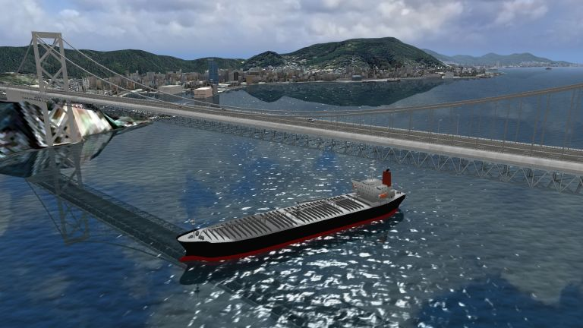
準グランプリ 優秀賞
操船シミュレータVRデータ
株式会社三井造船昭島研究所
操船訓練や研究に用いられる操船シミュレータ用VRデータ。訓練用に関門海峡、マラッカ海峡、東京湾といった、幅が狭く航行船舶の多い海域をモデル化している。他船、ブイ、灯台のほか、船が掲げる旗や灯火についても表現し、視認時の対応を訓練できるものとしている。また、新設計の船舶など、新技術の検証等の研究にも利用されている。
a3slist://vrcloud.forum8.co.jp/jt0a7do5
作品紹介AVI
コンテンツ

Slide 27
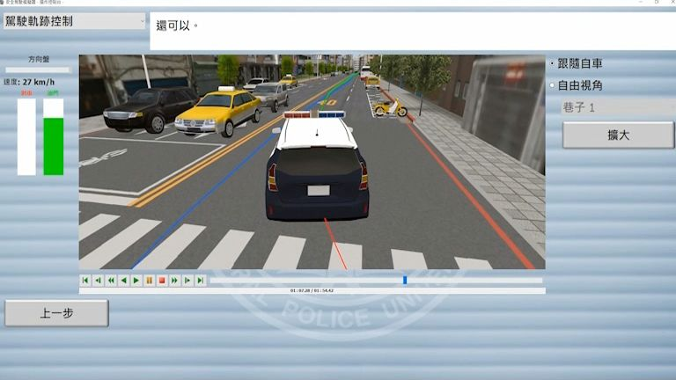
アイデア賞
台湾警察大学の学生向け 安全運転訓練シミュレーター
台湾中央警察大学
管路調査で「改築・修善」に使用したデータから3D管路施設作成データと融合した3Dモデルで全体可視化地下構造部の活用として、具体的構造物で維持管理・補修設計（土木）が行えると同時に緊急地震等に於いて下水道管理者ばかりでなく災害担当者と共有資料として活用方法を構築。今後 震災時の避難場所からの排水状況確認・復興土木設計シュミレーションが可能となる。
a3slist://vrcloud.forum8.co.jp/ovhp711f
作品紹介AVI
コンテンツ

Slide 28
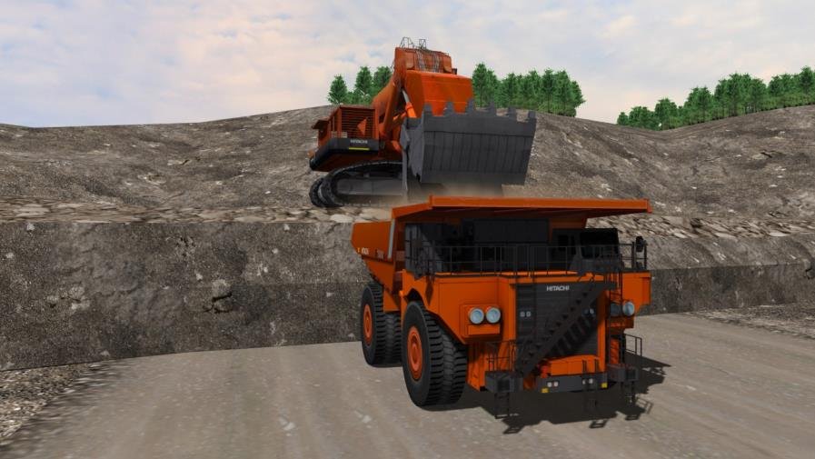
エッセンス賞
鉱山用ダンプトラックの 自律運転シミュレーション
日立建機株式会社
日立建機の鉱山用ダンプトラックの自律走行システム(AHS: Autonomous Haulage System)を紹介する体験シミュレータ用VRデータ。鉱山現場を再現し、ダンプトラックが積込場所から指定の場所まで積荷を運ぶ作業を、体験者による運転操作とAHSの2つのモードで体験できる。運転視界やエンジン音などもを再現し、臨場感溢れる運転体験が可能となっている。
a3slist://vrcloud.forum8.co.jp/hfpff7nm
作品紹介AVI
コンテンツ

Slide 29

エッセンス賞
首都高速道路 横浜北線・北西線 すべり台式避難方法のVR体験シミュレーション
首都高速道路株式会社 神奈川建設局
2017年3月に開通した[K7]横浜北線の横浜北トンネルでは、首都高で初となるすべり台式避難方法を採用しており、現在建設中の横浜環状北西線にも採用予定である。これまでパンフレット等を用いてすべり台式の避難方法を広報していたが、本VRを用いることにより普段体験することが出来ない非常口ボタンを押す操作や避難通路を滑り降りる感覚を体験しながら避難方法を学べるため、より効果的な避難方法の周知が可能になった。大黒PAにおける体験コーナーや横浜環状北西線の地域イベントで使用しており、利用者からは「体験型のため楽しみながら理解できた」という感想が寄せられている。今後360度動画としても展開予定であり、トンネル防災のメイン広報ツールとして大いに活用していく。
a3slist://vrcloud.forum8.co.jp/z9yup2tj
作品紹介AVI
コンテンツ

Slide 30

審査員特別賞 プロデュース賞
日本大学 理工学部 土木工学科 関 文夫 氏
円融寺プロジェクションマッピング等検証用VR
天台宗 経王山 文殊院 圓融寺（円融寺）
853年（仁寿3年）に創建された、東京都目黒区の天台宗圓融寺(円融寺）におけるイベントの各種検討のため作成されました。主に入口から釈迦堂にかけて敷地内を再現し、釈迦堂へのプロジェクションマッピング投影検討、大人数の観客の群集流表現による会場内の誘導シミュ―ション等が行われています。また、避難解析や騒音といった環境アセスの結果についてもVR上で表現しています。
a3slist://vrcloud.forum8.co.jp/jmcsafpm
作品紹介AVI
コンテンツ

Slide 31

審査員特別賞 プロダクツ賞
NPO 地域づくり工房 代表 傘木 宏夫 氏
2系統EPSシステム機能体感シミュレータ
株式会社デンソー
街路や高速道路を再現し、シナリオ設定を行ったVRデータと、操舵負荷を模擬したサーボモータとを連携させ、実際にEPS（Electric Power Steering=電動パワーステアリング)がハンドル操舵力のアシストを行うハードウェアの構成により展示システムを構築。通常の動作状態のほか、異常時の動作を従来型EPSと2系統EPSで比較再現し、システムの有効性を体感できるものとしている。フランクフルトモーターショー、東京モーターショーといった、世界各国のイベントに展示活用され、2系統EPSの機能を来場者に体感いただいた。
a3slist://vrcloud.forum8.co.jp/9ftb58y0
作品紹介AVI
コンテンツ

Slide 32

審査員特別賞 プロジェクト賞
道路・舗装技術研究協会 理事長 稲垣 竜興 氏
七瀬川改修計画のVRデータ活用
京都市立京都工学院高等学校
京都市を流れる七瀬川の河川整備について、地域住民向け説明会の為に作成したVRデータです。局地的集中豪雨に対応するための遊水地の設置や、周辺の環境整備をVRで説明しました。さらに、普段の遊水地の利用方法については高校生の提案も入れました。実際の事業として、学校では体験できない活動ができました。
a3slist://vrcloud.forum8.co.jp/mcgz0o37
作品紹介AVI
コンテンツ

Slide 33


ノミネート賞
高解像度衛星群による写真を活用した 建物・地形モデルのVRへの適用
三井共同建設コンサルタント株式会社
説明責任の観点より、大規模プロジェクトに関する地域住民等との円滑な合意形成に向け、CIM/BIMの一貫であるVR技術を活用した利用者導線からの内部景観や日照影響等について検討している。なお、近年の衛星写真技術等の高度化に伴った詳細な地形や建物を効率的に活用している。さらに、躍動感溢れる音響を挿入して工夫している。
a3slist://vrcloud.forum8.co.jp/1tzu5s3g
作品紹介AVI
UC-win/Roadを利用したビークルイン ループシステムのADAS機能のテスト
Hyundai Motor Group
実物の車とVR上の車を連動させ、ADASシステムの検証を行うためのテストコースVRデータ。運転している車が、GPSによりVRのコース上にリアルタイムで再現され、VR上には現実空間には存在しない他車両が出現する。VR上の他車両に対して、運転中の車のADASが適切に反応し、事故を回避できるか検証するためのテスト環境を構築している。
a3slist://vrcloud.forum8.co.jp/ls3228o1
作品紹介AVI
コンテンツ

Slide 34


ノミネート賞
武漢市長江大橋路面減速標識線評価業務
武漢理工大学
最も減速効果が高い路面標識を評価するため、UC-win/Roadの中で14パターンの減速路面標識を作成し、武漢長江大橋の路面に舗装し、運転シミュレーションで検証を行った。各路面標識パターンは300mを設置し、ドライバーを正常な運転状態に回復させるため、2000mのトランジット区間も設けている。また、異なる交通流中の車間距離の特徴を分析するため、それぞれ交通量の大・小の設定での運転実験も行った。VRデータの総延長は70キロもある橋梁路面、最後実験の結果から2つのパターンを決め、実際、武漢長江大橋に導入された。。
a3slist://vrcloud.forum8.co.jp/ai18l56w
作品紹介AVI
VR施工管理 ～舗装工事での3D活用～
道路工業株式会社
北海道釧路町の道路舗装工事において、延長6.0kmの新設道路を3D化し、アスファルト混合物の運搬ルートの検討やVRデバイスを使用した安全教育、道路付属物の設置位置の検討、完成イメージの共有など施工管理のあらゆる場面で3Dモデルを活用することで、施工の「見える化」を図り、生産性向上に大きく役立ちました。
a3slist://vrcloud.forum8.co.jp/tl4o6lx2
作品紹介AVI
コンテンツ

Slide 35


審査員特別賞 地域づくり賞
NPO 地域づくり工房 代表 傘木 宏夫 氏
大規模地震における緊急災害対応VRの提案
京都市立伏見工業高等学校（京都市立京都工学院高等学校）
近い将来に想定される様々な大規模地震において、想定外の被害が発生する可能性がある。その発生直後の被災状況をマルチコプターによって撮影し、sfm解析によって点群データ化することで、災害時の避難や支援物資の供給に役立つ緊急災害対応VRを提案した。
a3s://124.33.193.34:50060/
作品紹介AVI
コンテンツ

Slide 36

コンテンツ

Slide 37

コンテンツ

Slide 38
UC-win/Road開発予定
シミュレーション
センサーモデル拡張
自動運転、ADAS機能シミュレーション拡張
車両運動モデル改良（タイヤモデル、トレーラトラック、ステアリングハンドルフィードバック）
OpenDrive, OpenScenario対応
土木建設エンジニアリング
4Dシミュレーション拡張
全体構造一般図生成(平面、縦断、断面）
地層表面対応（表面データ読み込み・出力）
土工数量出力
3D配筋モデルインポートと属性参照機能
共通
クラウド連携（モデル単位）
C++API

Slide 39







マルチフィジクスモデル対応事例
地震シミュレータ
eq-sim.mp4
・ベースとなる1モデルに対して、速度・加速度の情報を基に地震による振動を発生。
・モデル毎に重量、重心高さ、摩擦力、反発力を設定することが可能。
・重力の影響も考慮した振動、転倒、移動の動きをシミュレーション。
地形、ケーブル、パーティクルモデル他、対応
・地形の変形などの動的な変化をリアルタイムシミュレーション可能
・パーティクル(粒子法)モデルによるリアルタイムシミュレーションが可能
・チェーン、ケーブルなどのフィジクスを考慮したリアルタイムシミュレーションが可能
波の表現改良
http://www.vmc-motion.com

Slide 40





UC-win/Road センシング・ARシステム
製造現場向け、作業手順チェック
近赤外線センサーを用いた作業手順チェックシステム
シナリオベースで、作業手順のチェックが可能
センシング範囲を拡張することで、作業員の導線
チェックシステムへ展開可能
Hololenz等のARデバイスとの組み合わせにより、
作業員に情報提示しながらの訓練システムを構築可能
AR Mail From Harbin
ARエンジンを連携したシステム
紙に印刷された形状マーカにより、VRデータをサーバ経由で表示可能
作成予定部品の図面と連携し3Dモデル・VRによるプロトタイプ確認が可能
サーバ構築から、携帯端末ビューア作成まで一連のサービスを提供可能
AR Mail From Harbin

Slide 41





ビッグデータへの対応方針：Next Generation VR-Cloud
2018年春・夏から開始
2018年春・夏から提案
今まで通りナビ端末がオンライン、あるいはオフラインのDBにアクセスし、ナビの機能のエンジン部分は現行システムを使用する前提
地図基盤情報
NAVI DB
地理院地図
OSM
その他のDB
Object DB
データ処理
・多様なOSに対応したビューアモジュールを提供
・GPS情報によって即座に関係するエリアのデータ要求と可視化を行う
・クライアント側の3D可視化
データ変換
GISオブジェクト参照
3Dデータ分析
iOS
NAVI
オブジェクト属性
数値解析
オブジェクト3Dデータ
・・・
センサー
その他の形式
センサー
UC-win/Road
VR-Cloudサーバ
IoT DB
Windows
センサー
Android
サーバ１
センサー
UC-win/Road 64bit
サーバ２
UC-win/Road 64bit
サーバ３
センサー
UC-win/Road 64bit
サーバ４
センサー
UC-win/Road 64bit
現在
リアルタイム映像生成・伝送
データ提供
データ生成
センシングデータ
クライアント
クラウド
IoTデバイス

Slide 42



開発中：UC-win/Road 4D
Ganttチャートデータインポート
時間軸の3D空間アニメーション
モデルデータ自動インポート機能
工事、建設、工場、交通規制など、様々な段取り情報の再生に使用

Slide 43








Ⅱ.Development
UC-win/Road for xpswmm
UC-win/Road for TSUNAMI
xpswmm連携による津波生成、ビジュアルオプションによる津波位置、範囲、高さの設定が可能。
xpswmmによる解析結果
▲UC-win/Roadとの連携による津波シミュレーション
▲津波の設定画面
Link：
Roadでの津波表現.avi
xpswmmでの津波表現.wmv
津波xpswmmスクリプト：a3s://114.160.221.169:5600/

Slide 44







Ⅱ.Development
FORUM8 津波ソリューション
Link：プロジェクト提案書.pdf
津波解析2D 出力イメージ
１．地震・津波リスクの定量化とGIS-VR手法による
リスクの可視化とリスク認知
２．地震・津波リスクの解析コードの整備と
VR-AR混合手法によるリスクビジュアライゼーション
津波解析VR 出力イメージ
水面としての津波表現
構造解析結果の出力イメージ
コンター及びベクトルを使った津波表現
避難解析結果の出力イメージ

Slide 45


UC-win/Road 土石流シミュレーション
土石流シミュレーションと解析結果を可視化するUC-win/Roadプラグイン
UC-win/Roadのモデルから土石流シミュレーション用の1次元および2次元の解析領域（地形）をエクスポートすることが可能です。土石流シミュレーション側ではこの解析領域をインポートし、いくつかの必要な条件を設定することでシミュレーションの実行が可能になります。
Up&Coming 98号新製品紹介
Notes:
45

Slide 46





地震シミュレータ
清水建設様へ納入
UC-win/Road 大型6DOFモーション連携システム、3tの載荷で1Gを再現可能
フィジクスモデル設定により揺れと同期したオブジェクト挙動が再現可能

Slide 47



UC-win/Road地震シミュレーションサービス
地震による被害や影響のUC-win/Roadシミュレーションデータ作成サービス
・ベースとなる1モデルに対して、速度・加速度の情報を基に地震による振動を発生。
・ベースモデルの上に配置されている全てのモデルを揺動させる仕組み。
・モデル毎に重量、重心高さ、摩擦力、反発力を設定することが可能。
・重力の影響も考慮した振動、転倒、移動の動きをシミュレーション。
eq-sim.mp4

Slide 48

series スイートデータ消去
ADEC(データ適正消去実行証明協議会)の認証に適合したデータ消去ツール
消去サービス業者に依頼することなく、ユーザ自身が安心・確実に実行できるハードディスク内に保存したデータの消去ツール。ADEC（データ適正消去実行証明協議会）の認証に適合。国際標準の長期署名規格（PAdES）に準拠した電子署名およびタイムスタンプが付与された「データ適正消去実行証明書」を発行。
データ適正消去実行証明書
国際標準の長期署名規格（PAdES）に準拠した電子署名およびタイムスタンプ付与
証明書の改ざんが防止され、正しい証明書であることを誰でも容易に確認できる
消去から認証の流れ
◆参考
データ適正消去実行証明協議会（ADEC）事務局

Slide 49


UC-1 Engineer's Suite積算
積算をサポートするソフトとしてこの度、弊社が開発した積算ソフト（公共土木）の機能をご紹介します。基本的な機能を用意しつつ、弊社独自の機能として連携を意識し、下記のようなコンセプト（連携、簡単、サポート）をベースとして開発を行いました。
・主要機能 国土交通省土木工事積算基準対応（H26年度版）
・単価データベース（47都道府県の単価対応）
・施工パッケージ型単価対応（H26年度版）
・UC-1エンジニアスイート製品との連携
・設計書の取込み
・電子納品対応（EXCEL出力、PDF出力対応）
メイン画面（工事費の総括表）
47都道府県の単価対応

Slide 50

統合3DCGソフト Shade3D Ver.20 《英語・中国語対応版リリース》
モデリング、レンダリング、アニメーションから3Dプリントまで対応。累計販売数50万本を超えるオールインワンの国産3DCGソフト。

Slide 51




Shade3D Ver.20 ブロックUIプログラミングツールプラグイン
ビジュアルプログラミングのインターフェースにより入門学習に最適なオプション製品
Shade3Dのグラフィックインターフェースを利用しブロックなどのオブジェクトを組み合わせ視覚的にプログラミングするビジュアルプログラミング機能を搭載。
教育向けに開発されたGoogle Blocklyをベースとすることで、一般的にテキストベースで行われるプログラミングを、 グラフィックのブロックを積み上げてプログラム可能。 積み上げたブロックはShade3Dを操作するプログラムとなるため、プログラムの動きを三次元的な図形で確認しながら論理的な思考を学習。
左：ギザギザの線を作る
右：ランダムな箱を作る
◆ブロックUIプログラミングツール製品ページ

Slide 52



ジュニア向け新セミナー情報
ブロックUIプログラミングツールで学ぶジュニアプログラミングセミナー
文科省の新学習指導要領では小学校では2020年、中学校では2021年から、プログラミング教育必修化が予定されています。簡単なマウス操作でプログラミングを学ぶことができる「ブロックUIプログラミングツール」を用いたプログラミングセミナーを新規開催いたします。
【開催概要】
対象者：小学生・中学生
時間：13:30～17:00
開催回 | 日程
第1回 | 2019年12月24日（火）
第2回 | 2020年4月3日（金）
第3回 | 2020年7月28日（火）
第4回 | 2020年8月20日（木）
第5回 | 2021年1月5日（火）
◆ブロックUIプログラミングツール製品ページ

Slide 53





0
国産クロスプラットフォーム3Dゲームエンジン「スイート千鳥エンジン」をリリース
国産クロスプラットフォームゲームエンジン
「千鳥」の著作権を譲受（2019.12）
×
「スイート千鳥エンジン」リリース、プログラミング教育・非商用個人利用は無償（2020.4.30）
PCはもちろん、スマートフォンから各種ゲーム機のプラットフォームに対応（順次拡張中）。業務用アプリやデジタルサイネージ、ARなど、CGを活用した各種ソリューションにも大きな力を発揮できます。
◆スイート千鳥エンジン製品情報

Slide 54


国産クロスプラットフォーム3Ｄゲームエンジン「千鳥」リリース
- 新規サブスクリプション価格：\80,000 -
- プログラミング教育・非商用個人利用は無償 -
3Dシェーディング
ポストエフェクト
3次元データの形、光や影、色といった要素を疑似計算し、美しいシミュレーションを可能にするのがこの技術です。ひとつのデータを元にし、さまざまな条件の風景をシームレスに描画できるため、非常に効率的に表現の幅を持たせることができます。
3D描画処理であるシェーディングと併用できるのが、2Dの描画処理であるこの技術です。カメラのレンズフィルタと同じような役割で、さらに繊細で豊かな映像制作をサポートします。
◆スイート千鳥エンジン製品情報
●四季庭 2008年6月26日配信開始 PlayStation3 オンライン配信専用タイトル ジャンル：庭造り

Slide 55


国産クロスプラットフォーム3Ｄゲームエンジン「千鳥」リリース
GIGAスクール構想準拠
ゲームプログラミング機能バンドルノートPC 提供予定
スイート・ゲームプログラミングPC
プログラミングを楽しく学べる３Dゲームエンジン「スイート千鳥エンジン」搭載のノートPCモデル。HDD完全消去対応の「スイートデータ消去」（証明別売）が実行可能。
定価 ￥49,800
Shade3D・ゲームプログラミングPC
「スイート千鳥エンジン」に加えて、国産3DCGソフトウェア「Shade3D Basic」＋「ブロックUIプログラミングツール」を搭載。HDD完全消去対応の「スイートデータ消去」（証明別売）が実行可能。
定価 ¥74,800
※スペック：
Altairシリーズ(株式会社サードウェーブ）
ディスプレイ:14.1インチ フルHD
OS:Windows10 Pro 64bit／CPU:Intel Celeron N4000
◆スイート千鳥エンジン製品情報

Slide 56


厚労省教育訓練プログラム開発事業に採択
「建設ICTマスター養成講座」を開発・提供。受講者随時募集
フォーラムエイトは、2019年度～2020年度の厚生労働省委託事業「教育訓練プログラム開発事業」（建設A（設計・施工））に採択され、「CIM技術者育成およびi-Construction推進を目的としたVRコンテンツ活用教育訓練プログラム」を開発いたしました。
本講座では、最新のICT活用やCIM・i-Constructionを取り入れたコンペ戦略立案、新たなビジネスモデル創出といった幅広い知識・スキルを備えた人材育成を目標とし、フォーラムエイトの各種セミナーに加えて土木・建設やまちづくり分野の専門家による特別講義や演習を無料で受講できます。
講座概要 ・トータル約120時間の履修 ・演習を除き原則的にWeb受講可能 （週1-2回開催、1回3時間程度） ・履修時間中約半分は課題の自己学習 ・各種CPD/CPDSに対応
受講のメリット ・修了者は「建設ICTマスター」の認定を受領
・弊社通常セミナーと同等のソフト操作習得セ
ミナーが無償で受講可能
・CIM技術・知識の基本が身につく
・基礎的なソフトウェアスキルが習得できる
■講師
・日本大学 理工学部土木工学科 構造・デザイン研究室 教授 関文夫氏
・大阪大学大学院工学研究科環境エネルギー工学専攻准教授 福田知弘氏
・NPO地域づくり工房 代表理事 傘木宏夫氏
・東京都市大学名誉教授 吉川弘道氏
◆プレスリリース（2019年10月24日）
厚労省教育訓練プログラム開発事業に採択
～VRコンテンツを活用したCIM技術者育成プログラムを開発・提供～

Slide 57

建設ICTマスター養成講座（2020.06～2021.02）

Slide 58

ソフトウェア開発でSDGsに貢献
～フォーラムエイトのSDGsミッション～
フォーラムエイトのエンジニアリングソフトウェア開発とそのサービス技術により、社会に安全・安心をもたらす活動は、国連が掲げる持続可能な開発目標（Sustainable Development Goals、SDGs）と軌を一にするものです。
当社が開発・提供を行っている、VRを中心とした高度な設計・解析技術、クラウドシステム等を結び付けたソリューションは、生活環境や生物多様性の保全、災害やテロなどから人びとを守るための検討・対策に役立つものであり、地域開発・地域づくりにおける言語の壁を越えた多様な主体による合意形成等のコミュニケーションを容易にするものでもあります。
SDGsに寄与しうる企業は、社会的な価値が認められている企業と同意義として捉えられています。当社は、コンピューター・ソフトウェア業界がSDGsに貢献しうる業界であることを積極的に発信してまいります。
◆フォーラムエイトのSDGsミッション

Slide 59

第18回コンテストまとめAVI
第18回
3D･VRシミュレーション
コンテスト オン･クラウド
The 18th 3DVR Simulation Contest
The 18th 3DVR Simulation Contest
コンテンツ

Slide 60




グランプリ
安全運転走行評価診断シミュレータ
医療法人社団城東桐和会 タムス浦安病院
高次脳機能障害患者を対象にした運転トレーニング、ならびに運転の危険度と安全性の客観的評価を行うシミュレーションシステム、最終的な実車乗車許可のデータとして活用予定。難易度別に、速度超過や停止線越え、バック駐車等、高次脳機能障害により困難が予想される状況を評価、結果のグラフ化や比較、履歴の確認が可能。
a3slist://vrcloud.forum8.co.jp/2ikroy3c
作品紹介AVI
コンテンツ

Slide 61



アイデア賞
VRを用いた地域住民への 土石流対策事業に関する説明手法の提案
三井共同建設コンサルタント株式会社 関西支社
近年、全国的に土石流被害が多発しており、砂防ダム等による対策の推進が期待されている。ただし、事業化に際しては地域住民の理解が必要となるため、わかりやすい住民説明用資料の作成が重要となる。そこで、VRを用いた土石流被害リスク、砂防ダムの概要等に関する住民にわかりやすい資料を提案した事例を紹介している。
a3s://114.160.221.169:5750/
作品紹介AVI
コンテンツ

Slide 62



ノミネート賞
運転サポートエージェントVRシミュレーション
同志社大学
VR環境を用いて、次世代の協調型運転サポートエージェントシミュレーションの研究開発を行う事を目的としている。移動式三次元計測システムにより、計測された点群情報を元に、VRデータの作成を行い、センシング実験場として使用される大学構内を高精度に再現している。実車パーツを用いたドライビングシミュレータ、全方位カメラ・レーザーライダーユニットを搭載し、高度な自動制御が可能な超小型電気自動車と組み合わせたシステムを構築することで、高度な研究の実施を可能としている。
a3s://114.179.103.22:20042/
作品紹介AVI
VRを活用したカリフォルニア州
レッドランズ市氾濫解析プロジェクト Michael Baker International
レッドランズ市ダウンタウン地区は周辺の100年洪水を想定し、既存の排水施設の改善を含めVRを活用した氾濫解析業務。解析部は雨水流出解析ソフトウェアxpswmmを用いてDTM地形データと共に水理モデルで解析した。解析結果をUC-win/Roadへ読み込み、洪水状況とハザード・リスクを3次元バーチャルで表現した。また、今回xpswmmとUC-win/Roadの連携活用は氾濫高原国際会議等でも発表され、合意形成のツールとして大役を果たした。
a3s://114.160.221.169:5662/
作品紹介AVI

Slide 63



準グランプリ 優秀賞
津波・避難解析結果を用いた
VRシミュレーション
パシフィックコンサルタンツ株式会社
津波対策におけるコンサルティング過程において、動的な波の動きを考慮した津波解析結果、緊急時の車両交通をミクロモデルによりシミュレーションした避難解析結果を総合的に考慮した結果を導き出している。これらの結果を、同一のVR空間内で可視化を行ない評価することで、従来型のコンサルティング手法に比べ多大な効果を得ることが可能となっている。
a3s://114.160.221.169:5781/
作品紹介AVI

